Slide 1
Jesus lehrt uns Beten

Slide 2
Jesus lehrt uns Beten
Lukas 11,1-4
Und es geschah, als er an einem Ort war und betete, da sprach, als er aufhörte, einer seiner Jünger zu ihm: Herr, lehre uns beten, wie auch Johannes seine Jünger lehrte!
Er sprach aber zu ihnen: wenn ihr betet, so sprecht:
Vater, geheiligt werde dein Name; dein Reich komme
unser nötiges Brot gib uns täglich
und vergib uns unsere Sünden, denn auch wir selbst vergeben jedem, der uns schuldig ist; und führe uns nicht in Versuchung.

Slide 3
Jesus lehrt uns Beten
Das Jüngerschaftsgebet

Slide 4
Jesus lehrt uns Beten
Das Jüngerschaftsgebet
Gebet im Kraftfeld der Stille
Da geht was!

Slide 5
Jesus lehrt uns Beten
Das Jüngerschaftsgebet
Gebet im Kraftfeld der Stille
Da geht was!
Jesus hat eine Gebetskultur

Slide 6
Jesus lehrt uns Beten
Das Jüngerschaftsgebet
Gebet im Kraftfeld der Stille
Da geht was!
Jesus hat eine Gebetskultur
Qualitätszeit

Slide 7
Das Vaterunser
Anbetung
Versorgung
Hingabe
Heiligung

Slide 8
Das Vaterunser
…als Leitfaden
Anbetung
Versorgung
Hingabe
Heiligung

Slide 9
Das Vaterunser
Anbetung

Slide 10
Das Vaterunser
Anbetung:
Vater!
Geheiligt werde Dein Name!

Slide 11
Das Vaterunser
Römer 8, 15
Denn ihr habt nicht einen Geist der
Knechtschaft empfangen, daß ihr euch wiederum fürchten müßtet, sondern ihr
habt den Geist der Sohnschaft empfangen,
in dem wir rufen:
Abba, Vater!

Slide 13
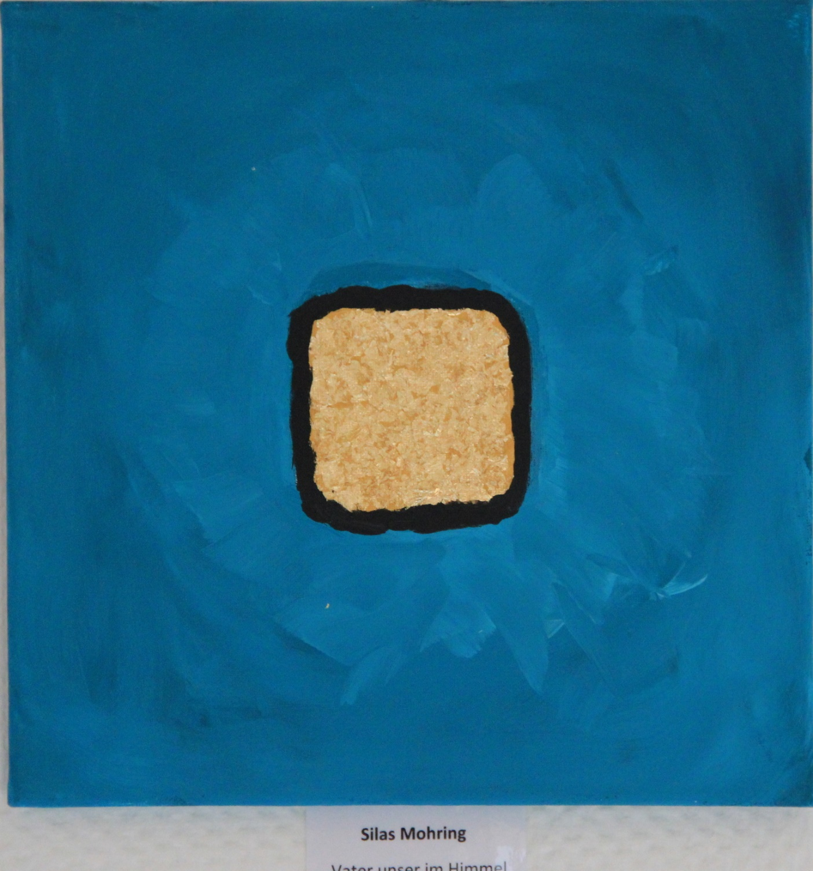

Slide 14
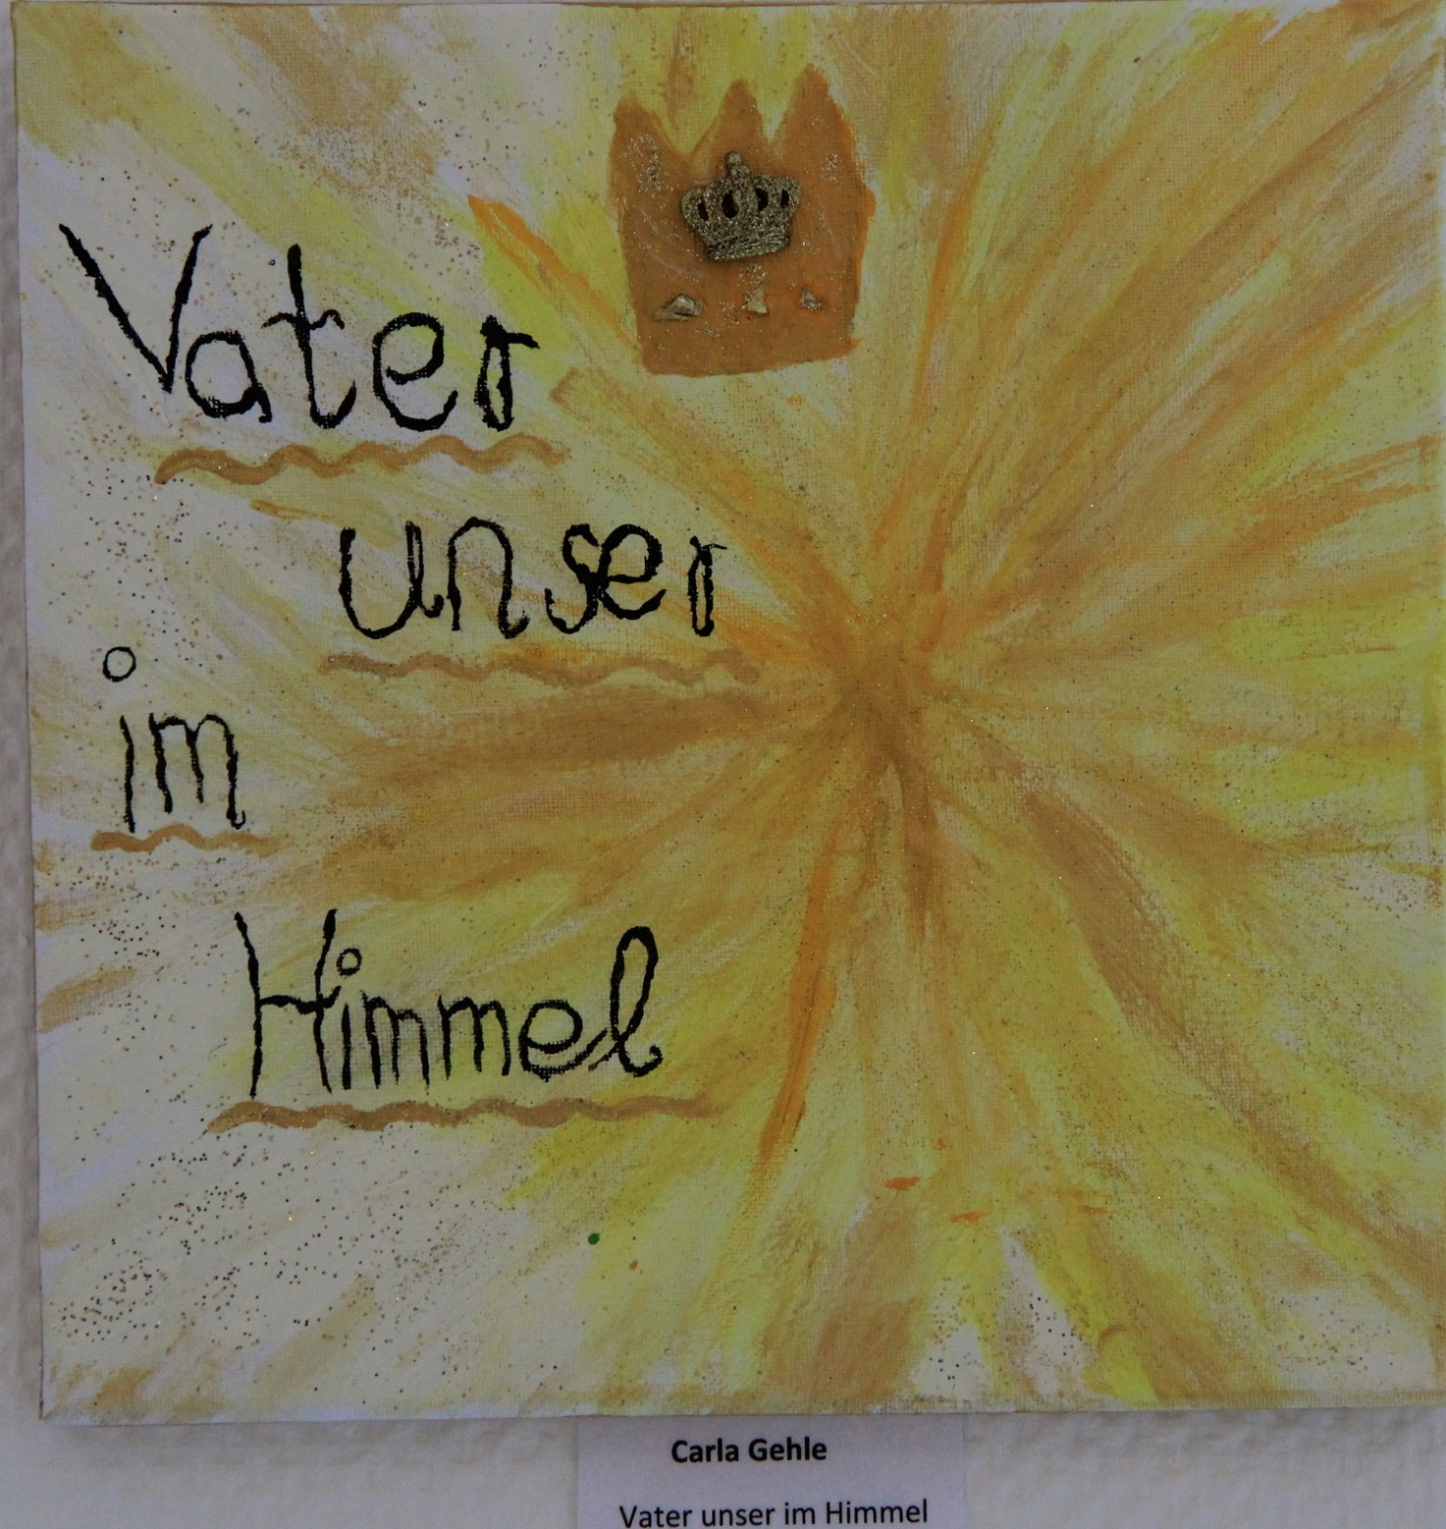

Slide 15
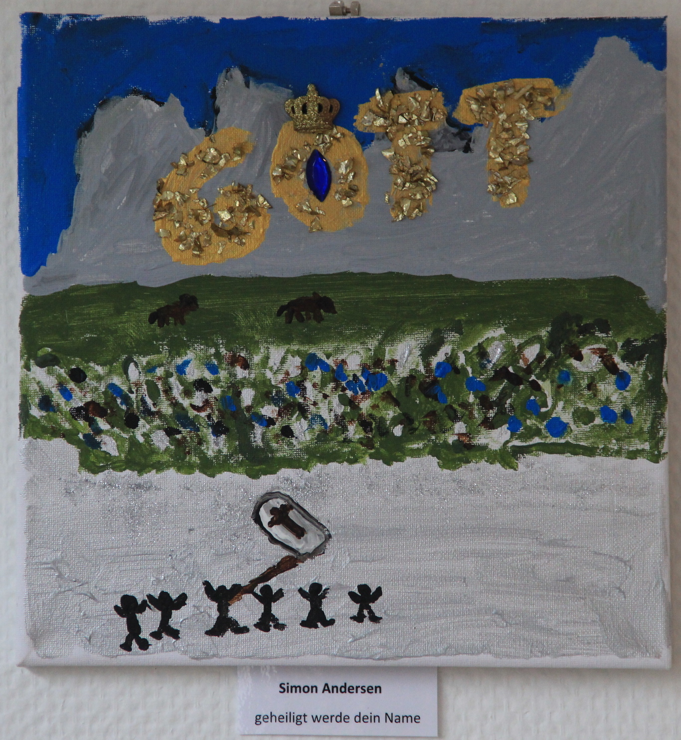

Slide 16
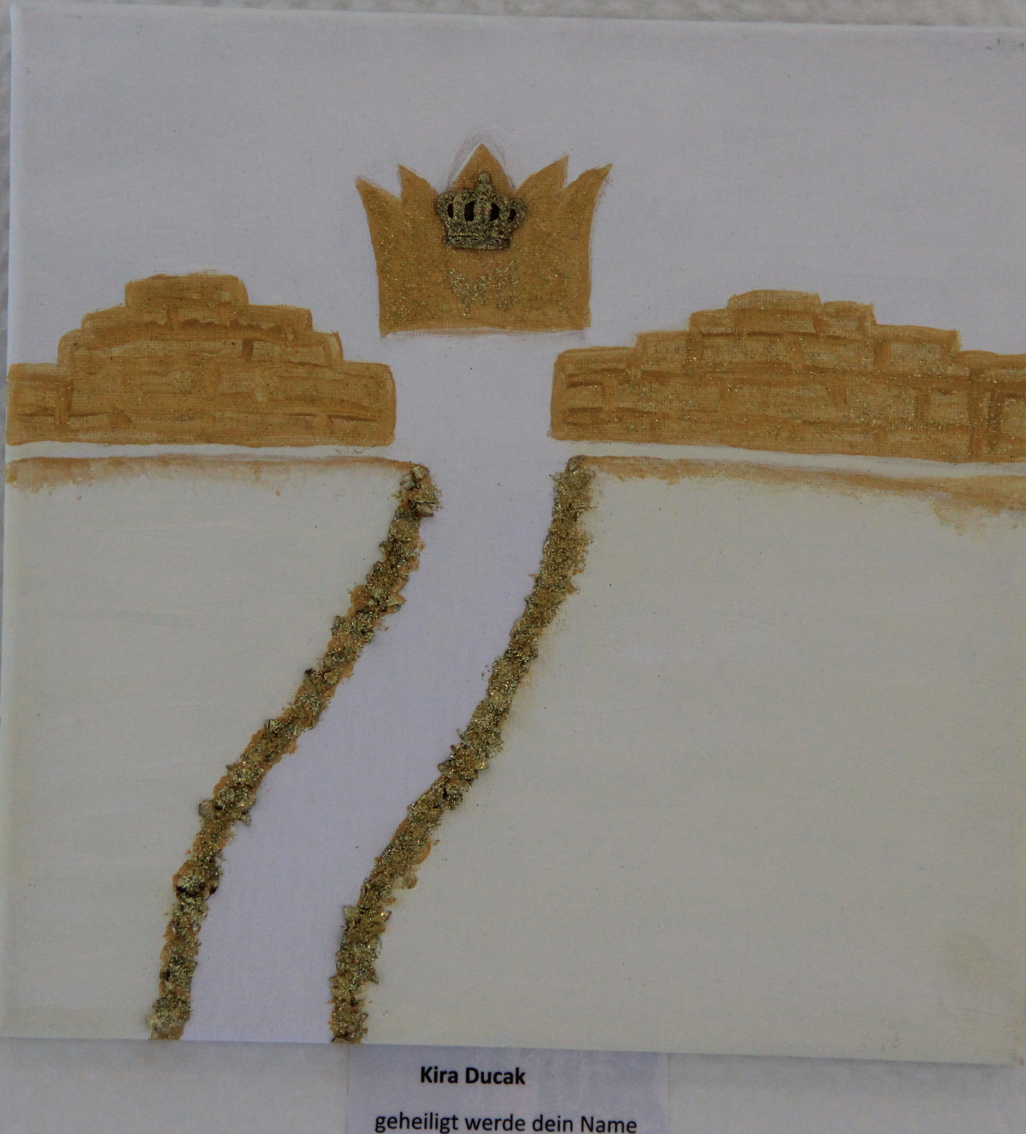
Römer 8, 15
Denn ihr habt nicht einen
Geist der Knechtschaft
empfangen, daß ihr euch wiederum fürchten müßtet,
sondern ihr habt den Geist
der Sohnschaft empfangen,
in dem wir rufen:
Abba, Vater!

Slide 17
Abba, Vater!
1. Joh. 3,9
Jeder, der aus Gott geboren ist, tut nicht
Sünde; denn Sein Same bleibt in ihm,
und er kann nicht sündigen,
weil er aus Gott geboren ist.

Slide 18
Abba, Vater!
1. Joh. 3,9
Jeder, der aus Gott geboren ist, tut nicht
Sünde; denn Sein Same bleibt in ihm,
und er kann nicht sündigen,
weil er aus Gott geboren ist.

Slide 19
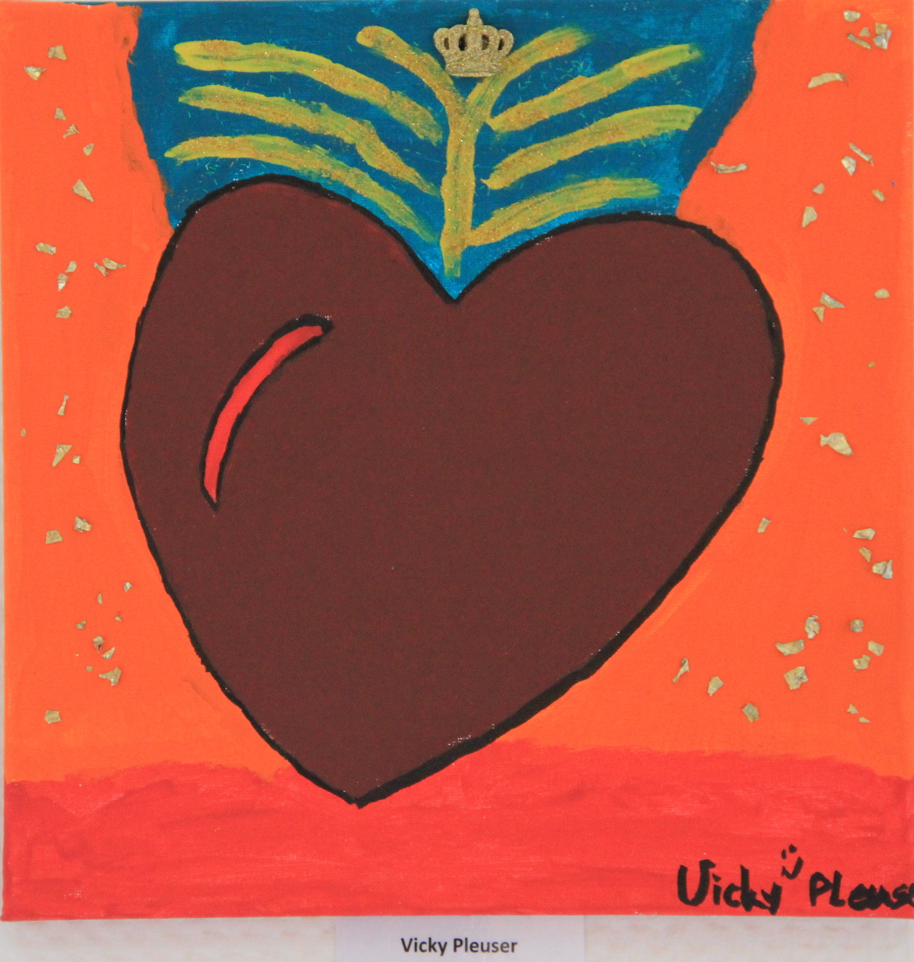
Abba, Vater!
1. Joh. 3,9
Jeder, der aus Gott geboren ist, tut nicht
Sünde; denn Sein Same bleibt in ihm,
und er kann nicht sündigen,
weil er aus Gott geboren ist.

Slide 20
Das Vaterunser
Anbetung
Hingabe:
Dein Reich komme.

Slide 21
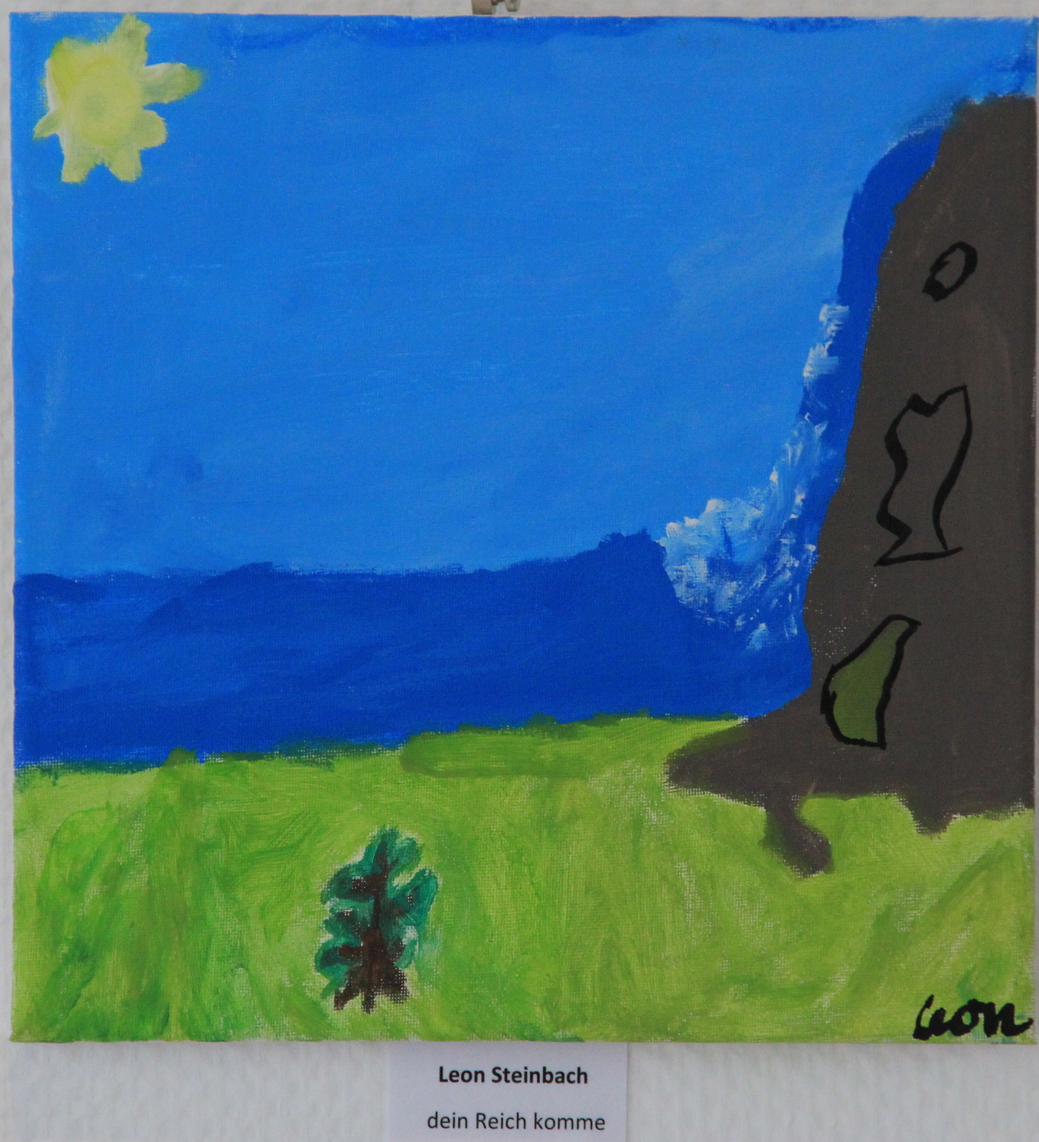

Slide 22
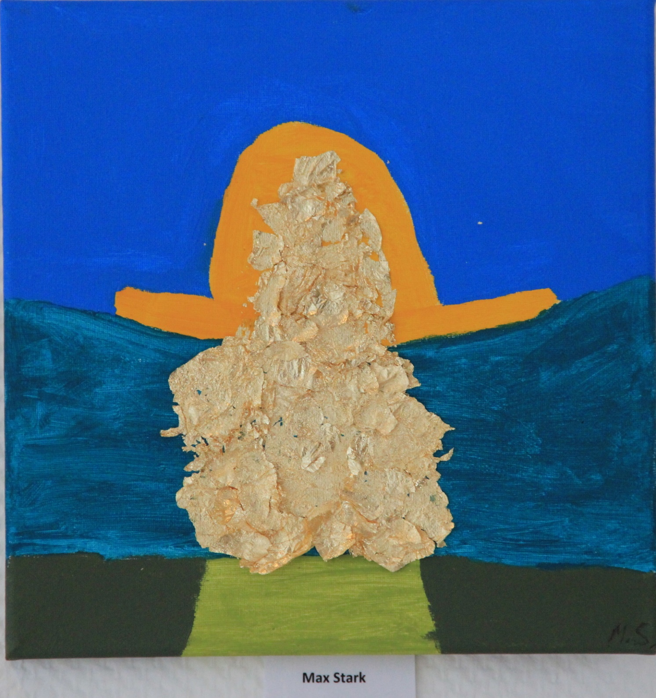

Slide 23
Das Reich Gottes ist überall da,
wo Sein Wille geschieht.

Slide 25
Das Vaterunser
Anbetung
Hingabe:
Dein Reich komme.
Dein Wille geschehe.
Wie im Himmel –
So auf Erden!

Slide 26
Das Vaterunser
Anbetung
Versorgung:
Hingabe
Unser nötiges Brot gib uns täglich.

Slide 27
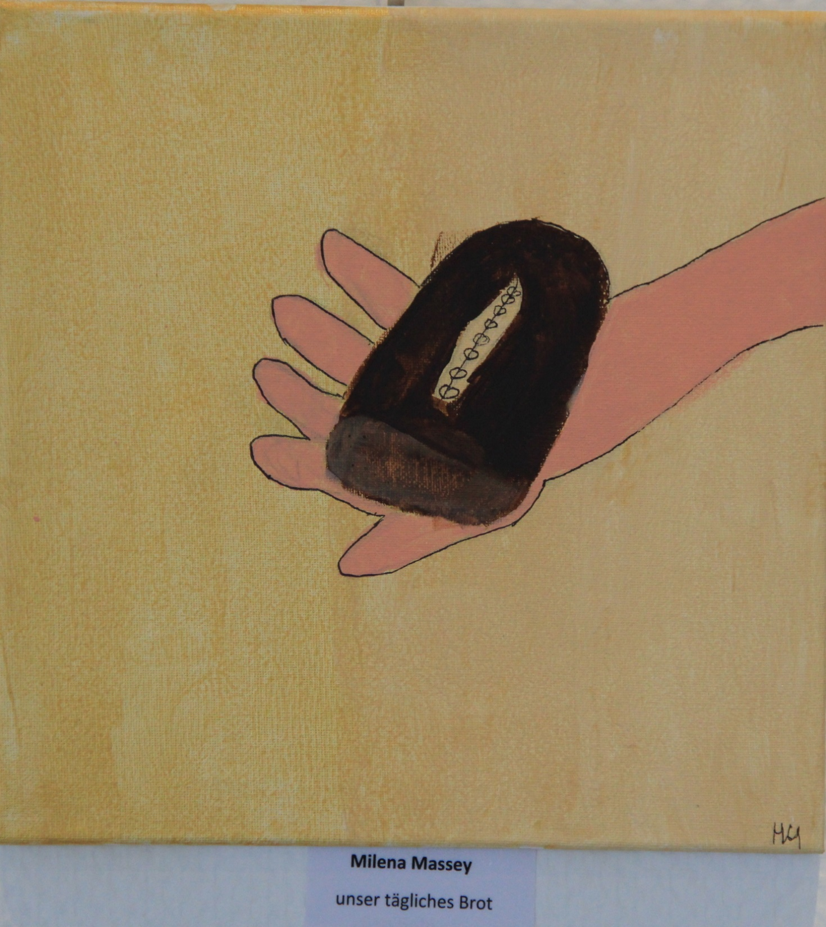

Slide 28
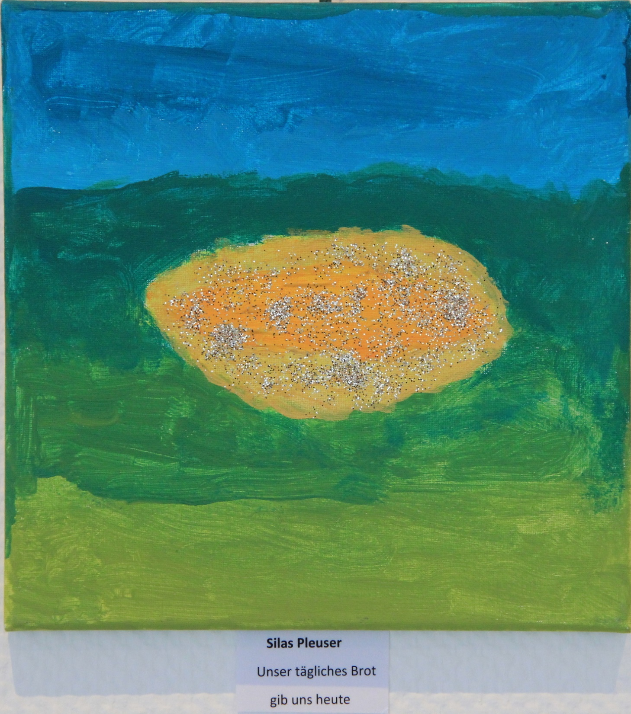

Slide 29
Matth. 6,33
Darum sage ich euch: Sorgt euch nicht um euer Leben, was ihr essen und was ihr trinken sollt, noch um euren Leib, was ihr anziehen sollt! Ist nicht das Leben mehr als die Speise und der Leib mehr als die Kleidung? Seht die Vögel des Himmels an: Sie säen nicht und ernten nicht, sie sammeln auch nicht in die Scheunen, und euer himmlischer Vater ernährt sie doch. Seid ihr nicht viel mehr wert als sie? Wer aber von euch kann durch sein Sorgen zu seiner Lebenslänge eine einzige Elle hinzusetzen? Und warum sorgt ihr euch um die Kleidung? Betrachtet die Lilien des Feldes, wie sie wachsen! Sie mühen sich nicht und spinnen nicht; ich sage euch aber, daß auch Salomo in all seiner Herrlichkeit nicht gekleidet gewesen ist wie eine von ihnen. Wenn nun Gott das Gras des Feldes, das heute steht und morgen in den Ofen geworfen wird, so kleidet, wird er das nicht viel mehr euch tun, ihr Kleingläubigen? Darum sollt ihr nicht sorgen und sagen: Was werden wir essen? oder: Was werden wir trinken? oder: Womit werden wir uns kleiden? Denn nach allen diesen Dingen trachten die Heiden, aber euer himmlischer Vater weiß, daß ihr das alles benötigt. Trachtet vielmehr zuerst nach dem Reich Gottes und nach seiner Gerechtigkeit, so wird euch dies alles hinzugefügt werden!

Slide 30
Matth. 6,33
Darum sage ich euch: Sorgt euch nicht um euer Leben, was ihr essen und was ihr trinken sollt, noch um euren Leib, was ihr anziehen sollt! Ist nicht das Leben mehr als die Speise und der Leib mehr als die Kleidung? Seht die Vögel des Himmels an: Sie säen nicht und ernten nicht, sie sammeln auch nicht in die Scheunen, und euer himmlischer Vater ernährt sie doch. Seid ihr nicht viel mehr wert als sie? Wer aber von euch kann durch sein Sorgen zu seiner Lebenslänge eine einzige Elle hinzusetzen? Und warum sorgt ihr euch um die Kleidung? Betrachtet die Lilien des Feldes, wie sie wachsen! Sie mühen sich nicht und spinnen nicht; ich sage euch aber, daß auch Salomo in all seiner Herrlichkeit nicht gekleidet gewesen ist wie eine von ihnen. Wenn nun Gott das Gras des Feldes, das heute steht und morgen in den Ofen geworfen wird, so kleidet, wird er das nicht viel mehr euch tun, ihr Kleingläubigen? Darum sollt ihr nicht sorgen und sagen: Was werden wir essen? oder: Was werden wir trinken? oder: Womit werden wir uns kleiden? Denn nach allen diesen Dingen trachten die Heiden, aber euer himmlischer Vater weiß, daß ihr das alles benötigt. Trachtet vielmehr zuerst nach dem Reich Gottes und nach seiner Gerechtigkeit, so wird euch dies alles hinzugefügt werden!

Slide 31
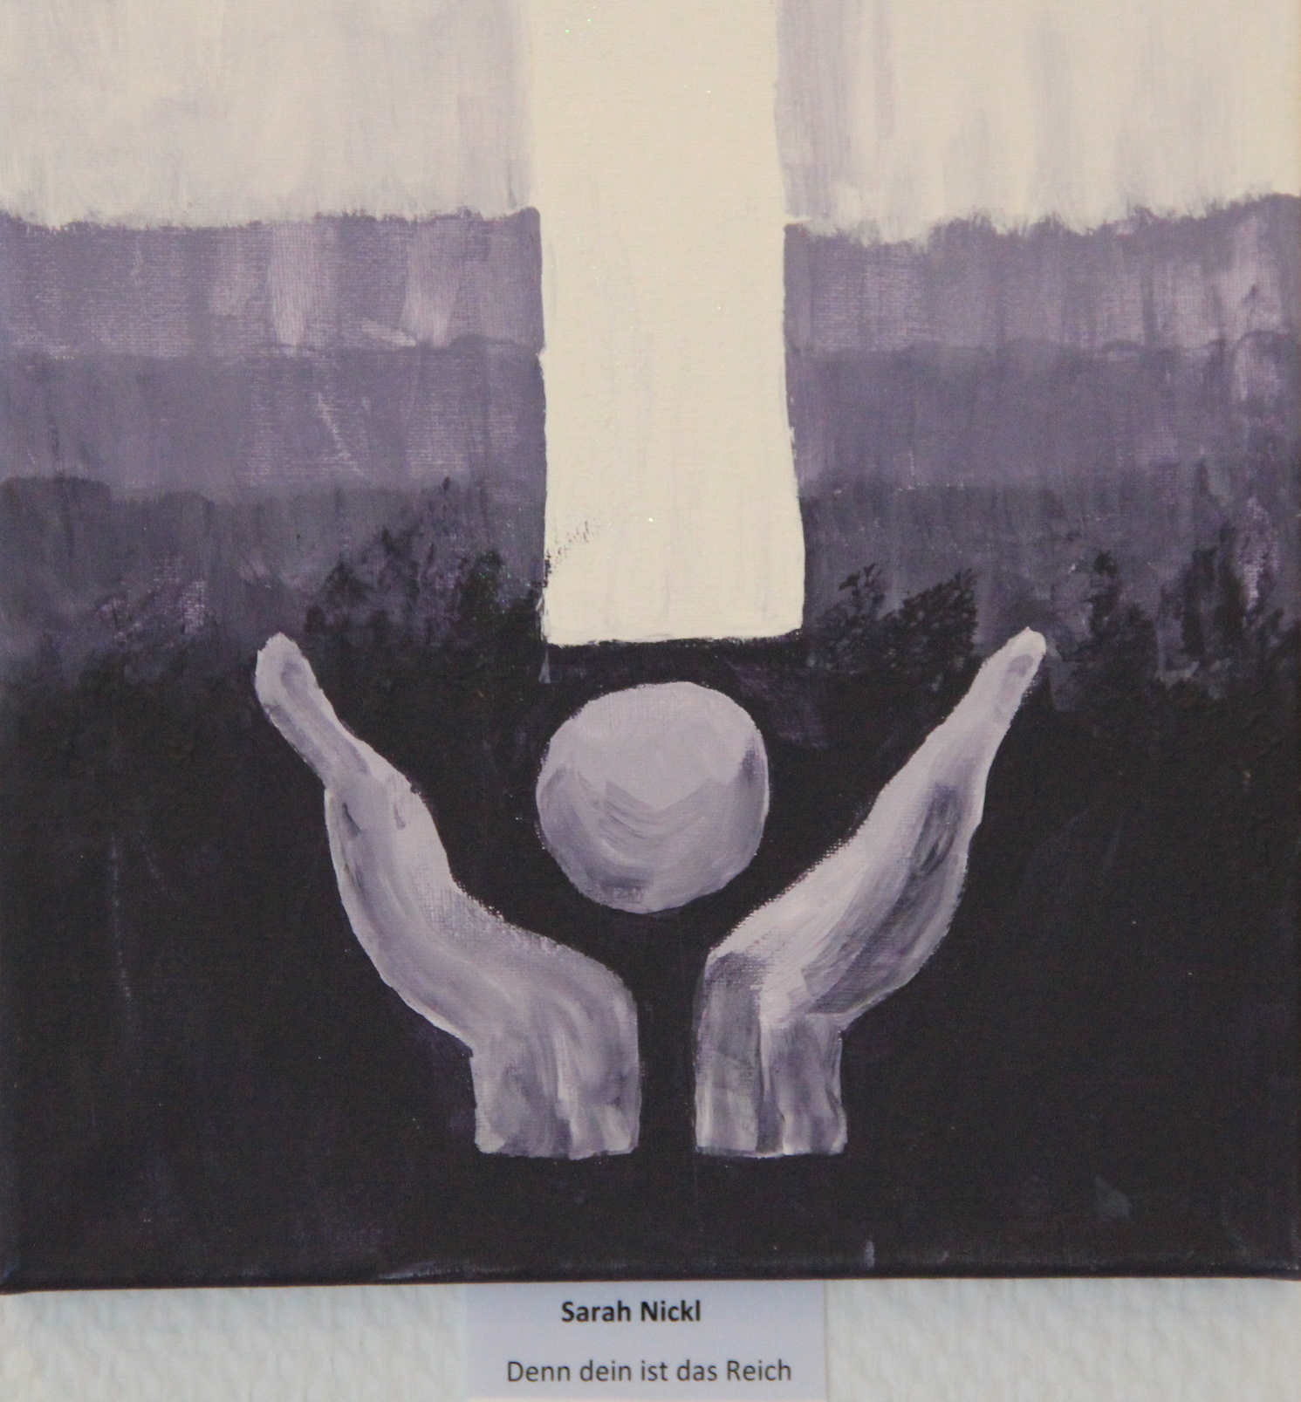
Phil 4,6
Sorgt euch um nichts; sondern in allem lasst durch Gebet und Flehen mit Danksagung eure Anliegen vor Gott kundwerden.

Slide 32
Das Vaterunser
Anbetung
Versorgung
Hingabe
Heiligung

Slide 33
Das Vaterunser
und vergib uns unsere Sünden, denn auch wir selbst vergeben jedem,
der uns schuldig ist; und führe uns nicht in Versuchung.
Anbetung
Versorgung
Hingabe
Heiligung

Slide 34
Das Vaterunser
2. Kor. 5,21:
Denn er hat den, der von keiner Sünde wußte, für uns zur
Sünde gemacht, damit wir in ihm [zur] Gerechtigkeit Gottes würden
Anbetung
Versorgung
Hingabe
Heiligung

Slide 35
Das Vaterunser
Anbetung
Versorgung
Hingabe
Heiligung – Sünde bekennen

Slide 36
Das Vaterunser
Anbetung
Versorgung
Hingabe
Heiligung – Aufrichtigkeit

Slide 37
Matth. 18, 21-35
Da trat Petrus zu ihm und sprach: Herr, wie oft soll ich meinem Bruder vergeben, der gegen mich sündigt? Bis siebenmal? Jesus antwortete ihm: Ich sage dir, nicht bis siebenmal, sondern bis siebzigmalsiebenmal!

Slide 38
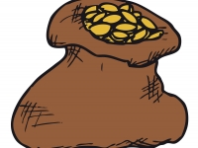
10.000 Talente

Slide 39
10.000 Talente
Heute:
300 Milliarden Euro!

Slide 40
10.000 Talente
300.000.000.000,-- €

Slide 41
10.000 Talente
100 Denare

Slide 42
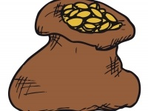
300 Mrd. €
2.000 €

Slide 43
und vergib uns unsere Schulden, (genauso) wie auch wir unseren
Schuldnern vergeben haben
Anbetung
Versorgung
Hingabe
Heiligung

Slide 44
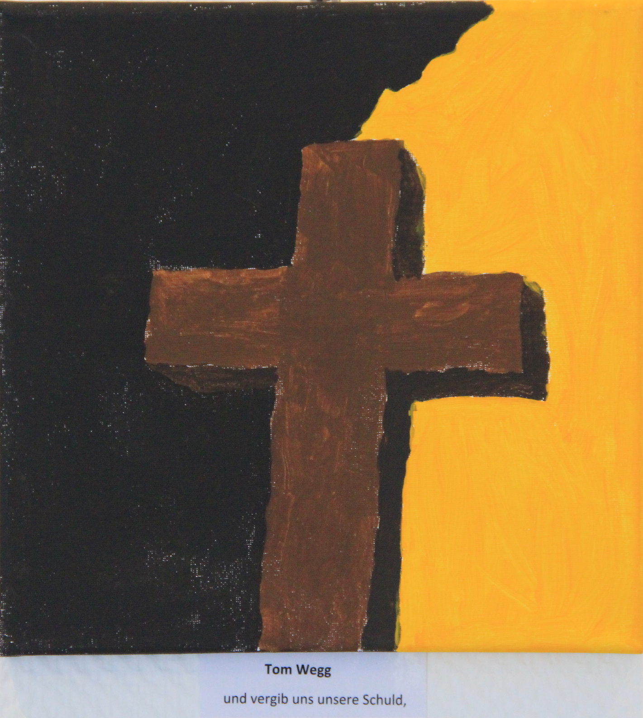
und vergib uns unsere Schulden, (genauso) wie auch wir unseren
Schuldnern vergeben haben
Anbetung
Versorgung
Hingabe
Heiligung

Slide 45
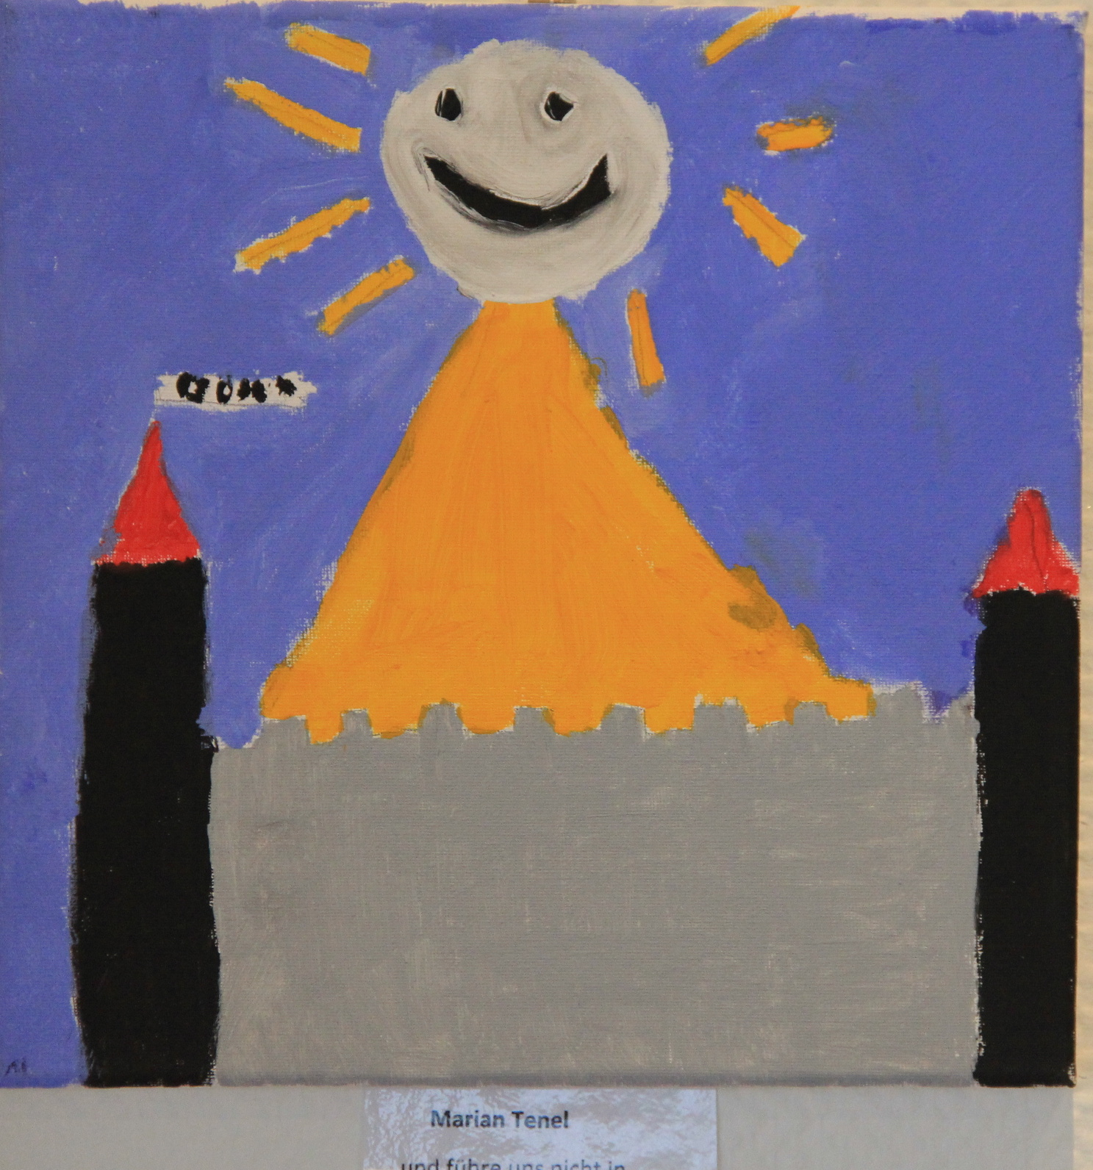

Slide 46
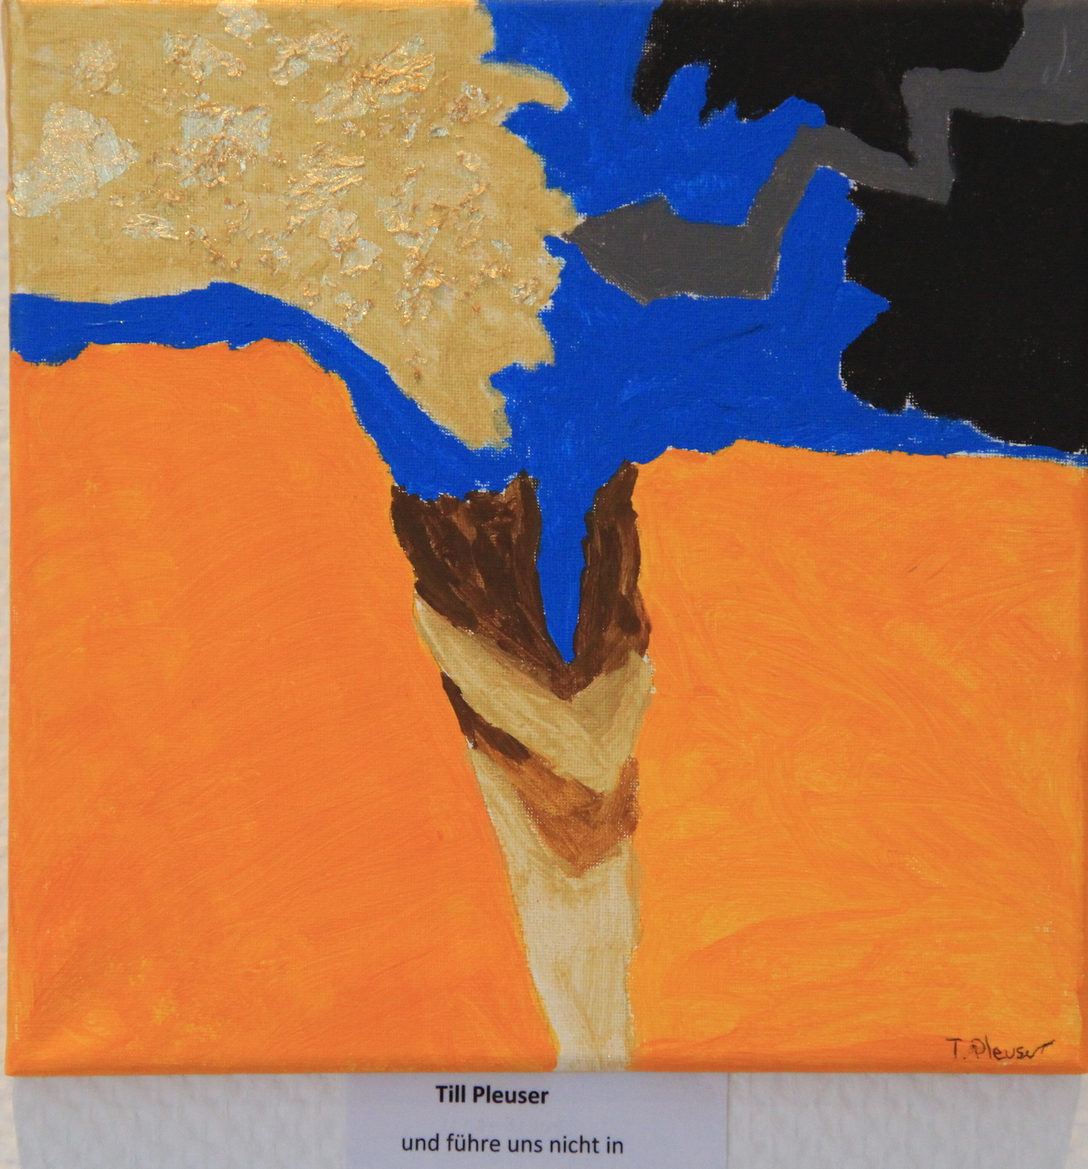

Slide 47
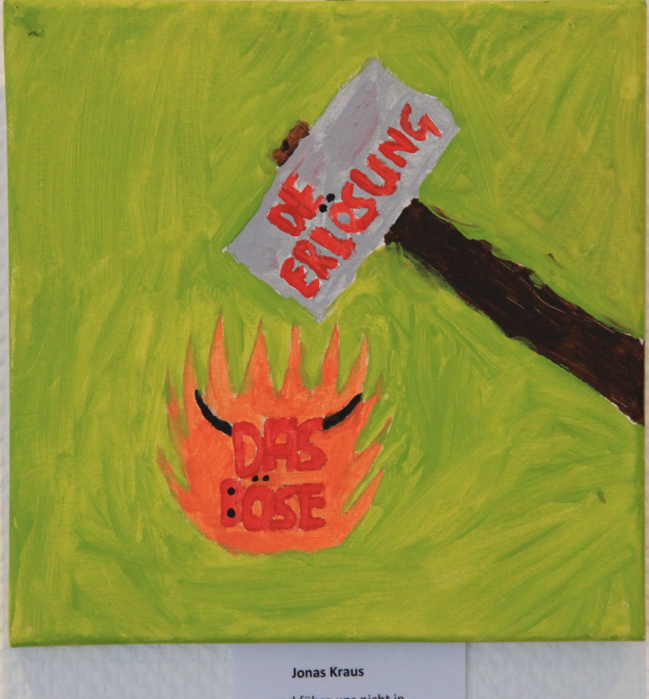
Lass uns nicht in die Gefahr kommen, dir untreu zu werden,
sondern rette uns aus der Gewalt des Bösen.

Slide 48
Herzensbeziehung zum Vater
Anbetung
Versorgung
Hingabe
Heiligung

Slide 49
Anbetung
Versorgung
Hingabe
Heiligung

